Slide 1

Etapas de la Piel
Docente: Álvaro Maturana Muñoz

Slide 2

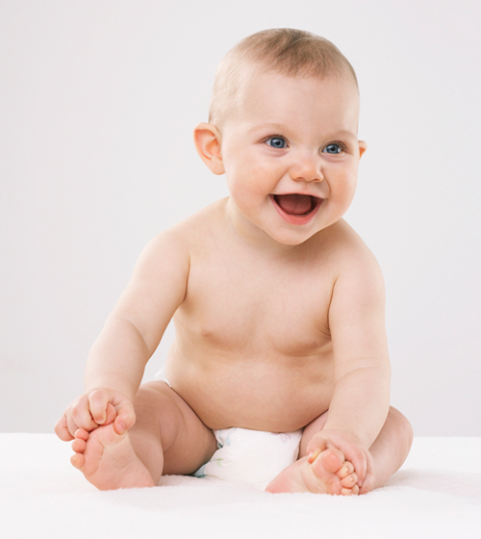
Piel de bebé
El espesor de la piel del bebé es sólo 1/5 del espesor de la piel del adulto.
La capa más externa de la epidermis es delgada y menos compacta.
Las glándulas sudoríparas y sebáceas son menos activas por lo que el manto hidrolipídico es más débil
Menos resistente y massensible a factores químicos, físicos y microorganismos
Propensa a la desecación y mas sensible a los rayos UV
Melanocitos menos activos en su acción de defensa
Termorregulan ineficazmente debido a su superficie más grande, glándulas sudoríparas menos activas, la circulación cutánea se adapta más lentamente.

Slide 3
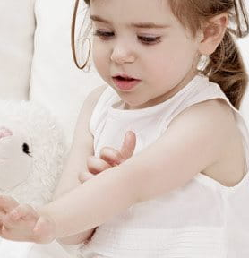
Piel de los niños
A los 4 años de edad, la piel y sus anexos están un poco más maduros. No obstante, la piel de los niños es todavía más delgada y tiene menos pigmentación que la piel del adulto.
La piel joven es especialmente sensible a la radiación UV.
A los 12 años de edad, la estructura y la función de la piel del niño corresponden a las del adulto.

Slide 4
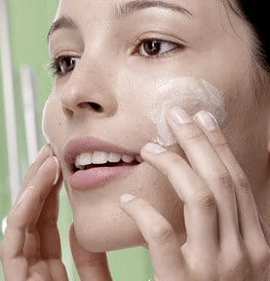
Piel de los adolescentes
Los cambios hormonales de la pubertad pueden producir efectos sobre la piel, especialmente sobre la cara, los hombros, el pecho y la espalda. El incremento de la producción de sebo y la alteración del desprendimiento de los corneocitos puede dar lugar a que la piel llegue a ser grasa y con tendencia al acné.
Esto suele desaparecer a medida que el adolescente madure, aunque en algunos casos, especialmente en mujeres, el acné puede extenderse hasta la edad mediana y más allá.

Slide 5

Durante los 20 a los 29 años
Aunque la genética, el estilo de vida y el entorno determinarán la etapa en la cual la epidermis y la dermis comienzan a adelgazarse, a partir de los 25 años de edad pueden aparecer los primeros signos de envejecimiento, habitualmente en forma de finas líneas.
"Cuando la piel comienza a adelgazarse, la función de su barrera y su protección natural frente a los rayos UV también se reducen gradualmente."
La masa de colágeno y la flexibilidad también empiezan a descender a una tasa de aproximadamente 1% por año.

Slide 6
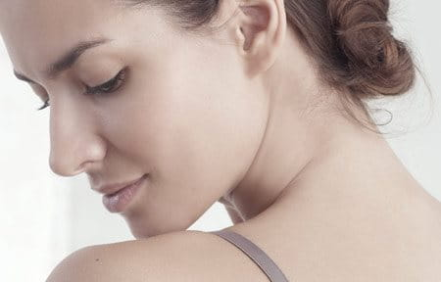
Durante los 30 a los 39 años
La función barrera cutánea se debilita cada vez más.
Los procesos metabólicos de las células comienzan a declinar.
Aumenta la pérdida de humedad de la piel.
Se reduce la elasticidad cutánea.

Slide 7
De los 40 a 59 años
Epidermis: Se pierde la disposición ordenada de las capas individuales de la epidermis. Se forman menos células, las células existentes se retraen y las capas superiores de la piel llegan a adelgazarse. Esto puede dar lugar a: un incremento de la aspereza y la sequedad. Zonas de hiperpigmentación (conocidas como manchas seniles). Deterioro de la curación de heridas e incremento del riesgo de infección cutánea.

Slide 8
Dermis: Los tejidos conectivos en la capa media de la piel pierden su estructura fibrosa y su capacidad para fijar agua. En consecuencia, las fibras elásticas degeneran dando lugar a una pérdida de fuerza y elasticidad y a la aparición de arrugas.
También se observa una disminución gradual del desarrollo de vasos sanguíneos en la dermis. Esta estructura proporciona nutrientes a la epidermis, de manera que sin nutrición ambas capas y las conexiones entre ellas llegan a adelgazarse y a aplanarse, con el resultado de una pérdida de densidad y firmeza en la piel, clásico en mujeres postmenopáusicas. La reducción de la circulación sanguínea causa también una pérdida de luminosidad. La piel puede aparecer más apagada y pueden observarse algunos capilares quebrados.

Slide 9
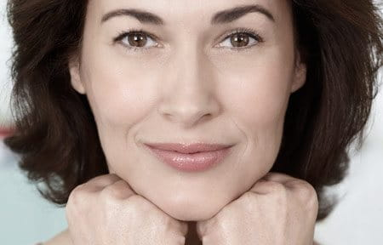
Tejido subcutáneo: La capa más profunda, de tejido graso, se reduce gradualmente, con el resultado de pérdida de volumen y pérdida de densidad. La energía de la piel también se reduce y la piel llega a ser menos adaptable a la presión.

Slide 10
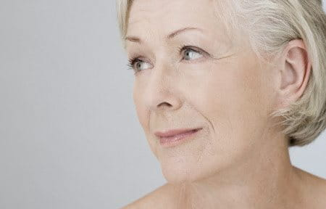
De los 60 a los 79 años
La capacidad natural de la piel para producir lípidos disminuye, con el resultado de sequedad, deshidratación y más arrugas.
La regeneración de la piel declina y llega a adelgazarse crecientemente, con el resultado de una pérdida de volumen y una pérdida de densidad. También se deteriora la capacidad de cicatrización.
Aumenta la sensibilidad a los rayos UV y la piel es propensa a la hiperpigmentación (por ejemplo, manchas seniles).

Slide 11
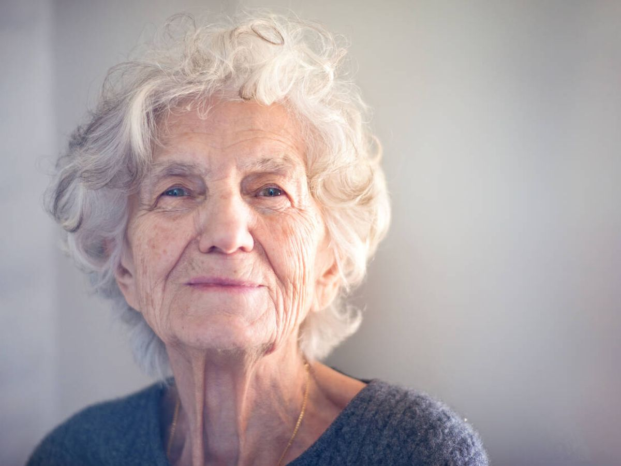
De los 80 años en adelante
Desde el final de la década de los 70 en adelante, la función inmunitaria de la piel se reduce, haciendo que sea más vulnerable a la infección.

Slide 12
¿Qué causa el envejecimiento de la piel?
El envejecimiento de la piel está causado por una combinación de factores diferentes, tanto internos como externos. El conocimiento del modo en que los factores internos y externos afectan a la estructura y la función de la piel puede contribuir a optimizar las elecciones del cuidado de la piel.

Slide 13
Factores internos
Un aporte sanguíneo más deficiente significa que se desplazan menos oxígeno y menos nutrientes a la superficie de la piel, con resultado de un tono más apagado.
La menor actividad de las glándulas sebáceas y sudoríparas da lugar a un debilitamiento de la película hidrolipídica, con el resultado de una piel seca. Lea más en sequedad inducida por la edad.
La reducción de la producción de estrógenos después de la menopausia, en combinación con la disminución de la regeneración celular, afecta a la estructura de la piel facial femenina.
La genética desempeña también un papel clave en el modo en que la piel envejece. Nuestra etnia, género y el tipo de piel con los que nacemos marcan una diferencia en la rapidez de aparición de los signos de envejecimiento en la superficie cutánea.

Slide 14
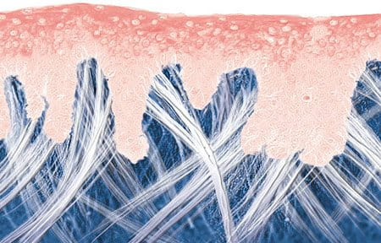

Slide 15
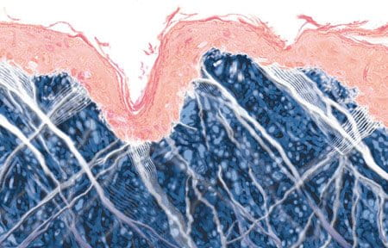

Slide 16
Factores externos
No obstante, la buena noticia es que más del 80% del envejecimiento de la piel está causado por factores externos sobre los cuales es posible influir:
Factores medioambientales: Exposición a los rayos UV, cambios climáticos y contaminación atmosférica.
Factores de estilo de vida: Tabaquismo, alcohol, nutrición, estrés y falta de cuidado apropiado de la piel.

Slide 17
Fotoenvejecimiento
Fotodaño es un término en el que englobamos todas aquellas lesiones cutáneas que se producen por la interacción de la piel con los rayos del sol (tanto ultravioletas como infrarrojos) a lo largo del tiempo.
Son lesiones muy características que ocurren en la piel expuesta al sol de forma intensa durante largos periodos de tiempo, y que no aparecen en la piel no expuesta o fotoprotegida, siendo independientes de los cambios por el envejecimiento propio del paso del tiempo.

Slide 18
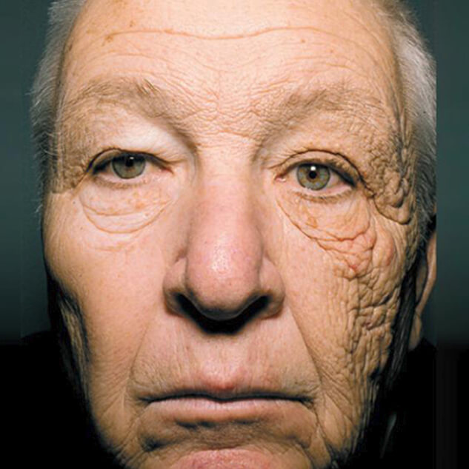

Slide 19

